Slide 1
মো: আহসান হাবিব সহকারি শিক্ষক (বিজ্ঞান) বুরুজবাগান উচচ বালিকা বিদ্যালয় নাভারন, শার্শা, যশোর।

Slide 2
আজকের পাঠ:
আলোর প্রতিসরণ, স্নেলের সূত্র, প্রতিসরণাঙ্ক, পরম প্রতিসরণাঙ্ক, ক্রান্তিকোণ, পূর্ণ অভ্যন্তরীণ প্রতিফলন, রেটিনা, লেন্স, উত্তল লেন্স, অবতল লেন্স, লেন্সের আলোক কেন্দ্র ইত্যাদির সংগা চিত্রসহ বলতে পারবে।

Slide 3
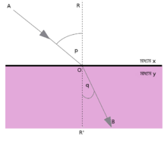
আলোর প্রতিসরণ: আলোকরশ্মি এক স্বচ্ছ মাধ্যম থেকে অন্য স্বচ্ছ মাধ্যমে যাওয়ার সময় মাধ্যমদ্বয়ের বিভেদতলে তীর্যকভাবে আপতিত রশ্মির দিক পরিবর্তন করার ঘটনাকে আলোর প্রতিসরণ বলে।

Slide 4
স্নেলের সূত্র: একজোড়া নির্দিষ্ট মাধ্যম ও নির্দিষ্ট বর্ণের আলোক রশ্মির জন্য আপতন কোণের সাইন এবং প্রতিসরণ কোণের সাইনের অনুপাত সর্বদা ধ্রুব থাকে।

Slide 5
প্রতিসরণাঙ্ক: একজোড়া নির্দিষ্ট মাধ্যম ও নির্দিষ্ট বর্ণের আলোক রশ্মির জন্য আপতন কোণের সাইন এবং প্রতিসরণ কোণের সাইনের অনুপাত একটি ধ্রুবক সংখ্যা। এই ধ্রুব সংখ্যাকে প্রতিসরণাঙ্ক বলে।
পরম প্রতিসরণাঙ্ক: আলোক রশ্মি যখন শূন্য মাধ্যম থেকে অন্যকোনো মাধ্যমে তীর্যকভাবে প্রবেশ করে তখন নির্দিষ্ট রঙের আলোর জন্য আপতন কোণের সাইন এবং প্রতিসরণ কোণের সাইনের অনুপাতকে পরম প্রতিসরণাঙ্ক বলে।

Slide 6
ক্রান্তিকোণ: নির্দিষ্ট রঙের আলোক রশ্মি ঘন মাধ্যম থেকে হালকা মাধ্যমে প্রবেশকালে আপতন কোণের যে মানের জন্য প্রতিসরণ কোণ 90⁰ হয় তাকে ক্রান্তি কোণ বলে।

Slide 7
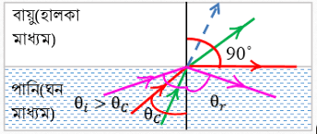
পূর্ণ অভ্যন্তরীণ প্রতিফলন: আলোক রশ্মি ঘন মাধ্যম থেকে হালকা মাধ্যমে ক্রান্তি কোণের চেয়েও বড় কোণে আপতিত হয় তখন প্রতিসরণের পরিবর্তে প্রতিফলন হয় অর্থাৎ আপতিত আলোর সবটুকুই আবার প্রথম মাধ্যমে ফিরে আসে । একে পূর্ণ অভ্যন্তরীণ প্রতিফলন বলে।

Slide 8
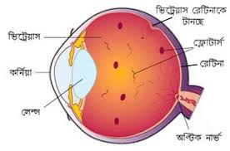
রেটিনা: চক্ষু লেন্সের পেছনে অবস্থিত অক্ষি গোলকের ভিতরের পৃষ্ঠের গোলাপি রঙের ঈষৎ আলোক সংবেদনশীল আবরণকে রেটিনা বলে।

Slide 9
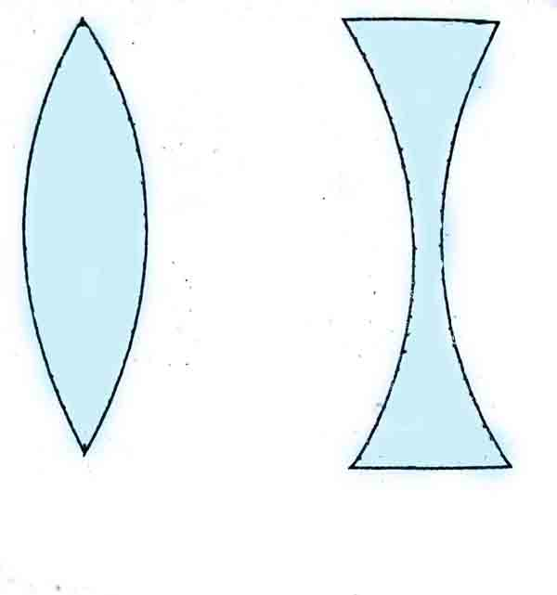
লেন্স: দুটি গোলীয় পৃষ্ঠ দ্বারা সীমাবদ্ধ কোনো স্বচ্ছ প্রতিসারক মাধ্যমকে লেন্স বলে।
উত্তল লেন্স: যে লেন্সের মধ্যভাগ মোটা ও প্রান্তের দিকে ক্রমশ সরু তাকে উত্তল লেন্স বলে।
অবতল লেন্স: যে লেন্সের মধ্যভাগ মোটা ও বাইরের দিকে ক্রমশ সরু তাকে অবতল লেন্স বলে।

Slide 10
প্রধান ফোকাস: কোনো গোলীয় লেন্সে আপতিত প্রধান অক্ষের সমান্তরাল আলোক রশ্মিগুচ্ছ লেন্সে প্রতিসরণের পর প্রধান অক্ষের যে বিন্দুতে মিলিত হয় (উত্তল লেন্সে) অথবা যে বিন্দু থেকে অপসৃত হচ্ছে বলে মনে হয় (অবতল লেন্স) তাকে প্রধান ফোকাস বলে।

Slide 11
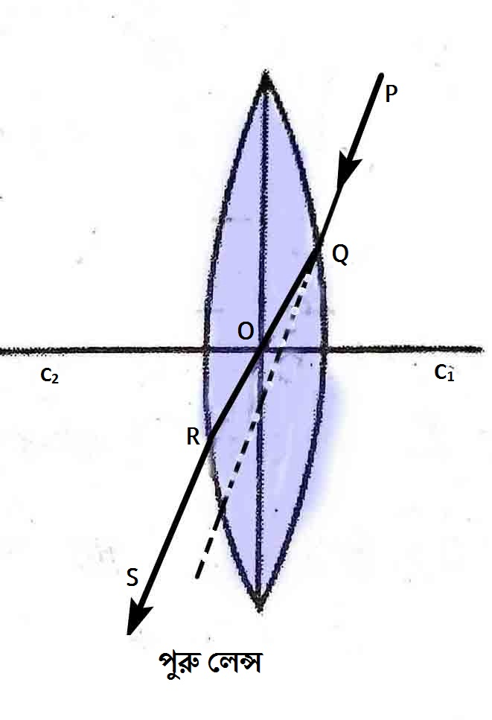
লেন্সের আলোক কেন্দ্র: কোনো আলোক রশ্মি কোনো লেন্সে আপতিত হয়ে নির্গত হওয়ার সময় আপতিত রশ্মি ও নির্গত রশ্মি সমান্তরাল হলে প্রতিসরিত রশ্মি লেন্সের প্রধান অক্ষের যে বিন্দু দিয়ে যায় তাকে আলোক কেন্দ্র বলে।

